Slide 1
Administración estratégica
en enfermería

Slide 2
En esencia, la administración estratégica en enfermería consiste en elaborar el plan de acción para manejar y operar la prestación de los servicios inherentes a esta especialidad.

Slide 3
Planificación estratégica: es un proceso que permite
decidir sobre la misión, visión, valores, objetivos y
estrategias organizacionales, sobre la utilización y
aprovechamiento de los recursos y las políticas
generales.

Slide 5
En el plan estratégico, se toman en cuenta las tendencias económicas, políticas y culturales del ambiente.
Con la planeación estratégica se persigue un posicionamiento que respalde el trabajo que se desempeña en la organización.

Slide 6
El proceso de planeación estratégica consiste en formular estrategias que definen la misión, los propósitos, los objetivos y las políticas; así como las metas de desempeño, la planificación y la evaluación de resultados.

Slide 7
La planeación estratégica se ocupa de cuestiones tan fundamentales como que es la empresa hoy y quien debe
ser, quienes son sus clientes y cuales alternativas tiene la
organización

Slide 8
La importancia de la gerencia estratégica en enfermería puede resumirse como:

Slide 9
El manejo adecuado de los recursos de la organización
apoyando las acciones y tomando decisiones para un
futuro determinado.
Lograr ventajas sobre la competencia para consolidar
la posición de los procesos de la institución.
Analizar la complejidad de los fenómenos
ambientales externos a la institución, que afectan o pueden afectar el desarrollo y crecimiento sostenido en el posicionamiento del futuro.

Slide 10
Lograr y desarrollar nuevas aptitudes,
actitudes e ideas para mejorar.
Lograr una imagen corporativa que
haga diferente la institución y por
supuesto, obtener la preferencia del
cliente.
Tener una visión del futuro que
permita
Explotar las oportunidades, precisar los
riesgos y reducir las amenazas.

Slide 11
En enfermería, podemos considerar dos grandes campos de acción para administrar estratégicamente:
Es importante recordar que la práctica de la enfermería se realiza en un gran porcentaje en instituciones del sector gubernamental.
a) En las instituciones públicas.
b) En la práctica privada.

Slide 12
Planeación estratégica
Por lo que se refiere a los servicios de enfermería que se ubican en el sector salud, la planeación estratégica consiste en proyectar el cumplimiento de objetivos a largo plazo mediante el aprovechamiento de las capacidades para influir el entorno

Slide 13
Las fortalezas y las debilidades
Son factores internos sobre los que se tiene
cierto Control o influencia. Las encontramos
al analizar los insumos, la forma de trabajo y
los resultados obtenidos al proporcionar el
servicio, tanto a clientes internos como
externos.

Slide 14
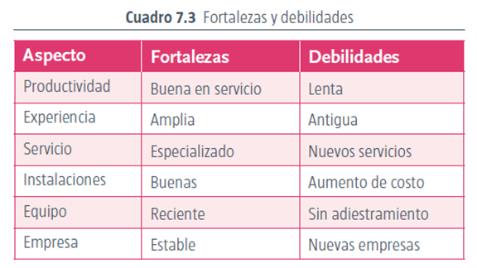

Slide 15
Las oportunidades y las amenazas
Son factores externos que no son posibles
de controlar. Se encuentran en el ambiente,
son variables, transitorios, cambiantes y
debidos a múltiples causas

Slide 17
Visión
Es una declaración que indica a
dónde quiere llegar la organización
en el futuro, es decir, lo que
aspira a llegar a ser , cuál es su
destino. En salud los productos son
servicios que se promueven sobre
el paciente, la familia o la
comunidad, analizar de cómo se
pueden y se quieren aplicar esos
servicios en el futuro y la declaración
sobre la misma es lo que se conoce
como visión. La visión es cómo se
quiere que sea la empresa en el futuro, es una especie de ilusión alcanzable a mediano y largo plazo.
Misión
La misión es la razón o las
razones por las cuales existe
una organización.
Es un enunciado corto que
resumen los valores,
principios, propósitos y
estrategias organizacionales
que deben ser conocidos y
entendidos por todas las
personas implícitas, es decir
que justifica su existencia
¿quiénes somos?, y sus fines
¿para qué servimos?

Slide 18
GRACIAS

